Slide 1

GreenTechEducation -
- SGGW dla gospodarki przyszłości
Fundusze Europejskie
dla Rozwoju Społecznego
Projekt współfinansowany z Europejskiego Funduszu Społecznego Plus
w ramach Programu Fundusze Europejskie dla Rozwoju Społecznego 2021-2027
Priorytet 1 Umiejętności
Działanie 01.05 Umiejętności w szkolnictwie wyższym

Slide 2
Anatomia porównawcza zwierząt
Ćwiczenia
Przygotowanie do preparacji naczyń krwionośnych zwierząt domowych
Autor
Magdalena Chłopecka-Słomińska

Slide 3
Zakres ćwiczeń
Przygotowanie studentów do szczegółowej preparacji naczyń krwionośnych głowy, szyi, tułowia, kończyny piersiowej oraz kończyny miednicznej z wykorzystaniem modeli/trenażerów/fantomów.

Slide 4
Cel zajęć
Zapoznanie studentów z topografią naczyń krwionośnych głowy, szyi, tułowia, kończyny piersiowej oraz kończyny miednicznej jako przygotowanie do preparacji anatomicznej.
Przygotowanie studentów do wykonywania procedur diagnostycznych i terapeutycznych w pracowniach umiejętności klinicznych zgodnie z zasadą „nigdy po raz pierwszy na żywym zwierzęciu”.

Slide 5
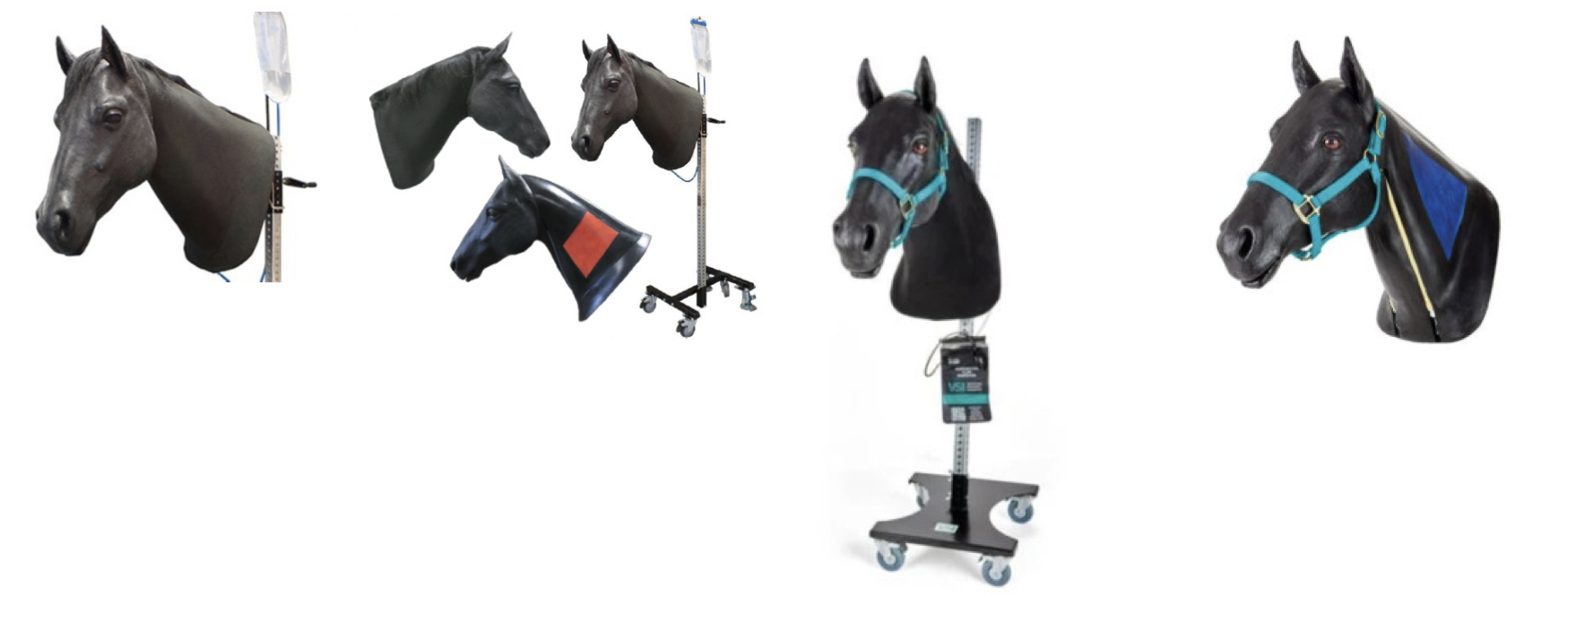
Topografia naczyń krwionośnych głowy i szyi
SZYJA
ż. szyjna zewnętrzna
Powierzchowne naczynie żylne biegnące na szyi w rynience jarzmowej.
Ze względu na duże światło i powierzchowny przebieg wykorzystywana jest w praktyce lekarsko-weterynaryjnej do wstrzyknięć dożylnych i pobierania krwi.
Powstaje z połącznie ż. szczękowej i ż. językowo-twarzowej.

Slide 6
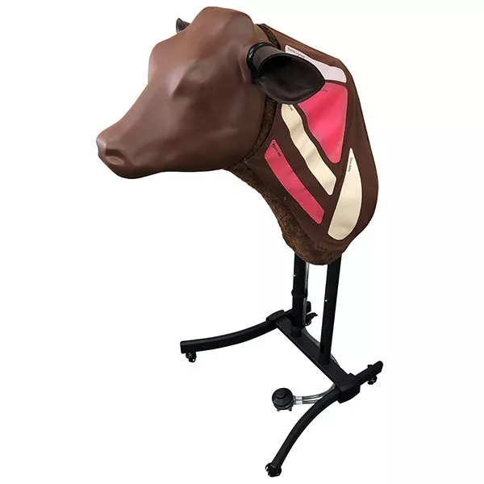
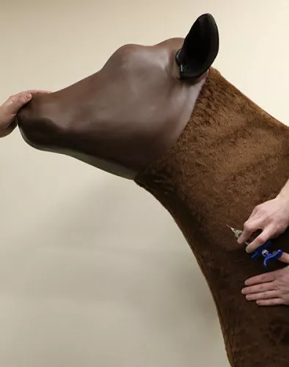
FANTOM - BYDŁO

Slide 7
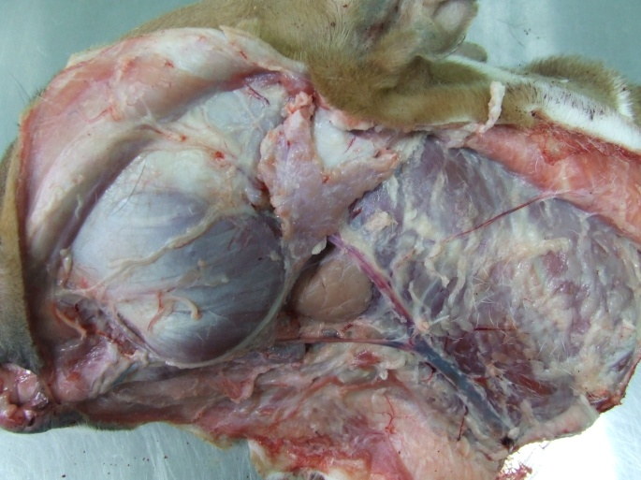
ż. szyjna zewnętrzna
koń
pies

Slide 8
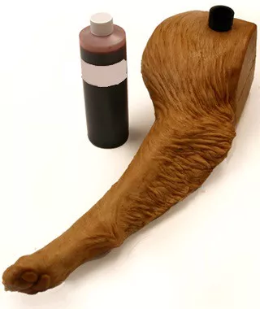
Topografia naczyń krwionośnych kończyny piersiowej i miednicznej
KOŃCZYNA PIERSIOWA
Żyły przebiegające podskórnie tworzą magistralę powierzchowną:
ż. odpromieniowa leży przyśrodkowo na wysokości przedramienia,
ż .odpromieniowa dodatkowa położona jest na powierzchni doczaszkowej przedramienia.

Slide 9
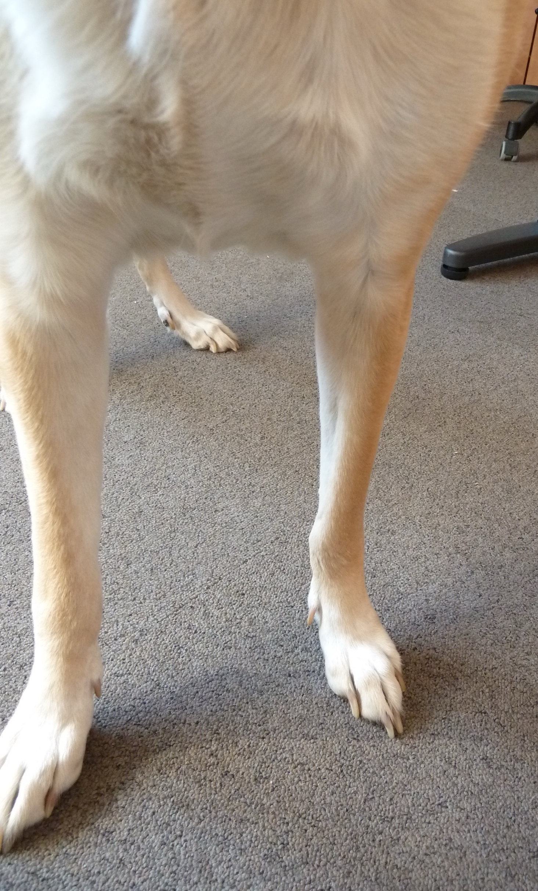
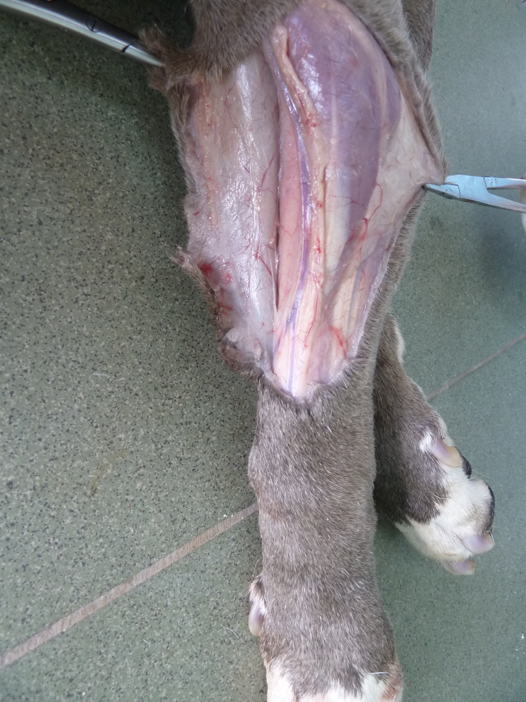
ż. odpromieniowa
pies
pies

Slide 10
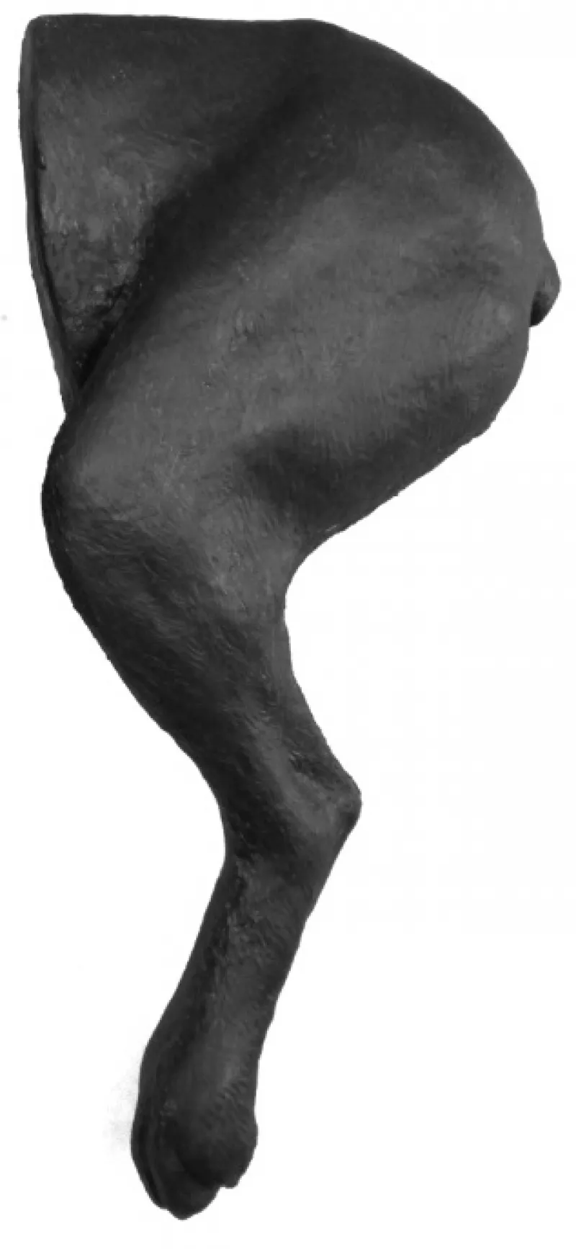
KOŃCZYNA MIEDNICZNA
Żyły podskórne ułatwiające odpływ krwi z kończyny miednicznej tworzą magistralę powierzchowną. Przebiegają na stopie i podudziu.
Po stronie bocznej znajduje się ż. odstrzałkowa a po stronie przyśrodkowej ż. odpiszczelowa.

Slide 11
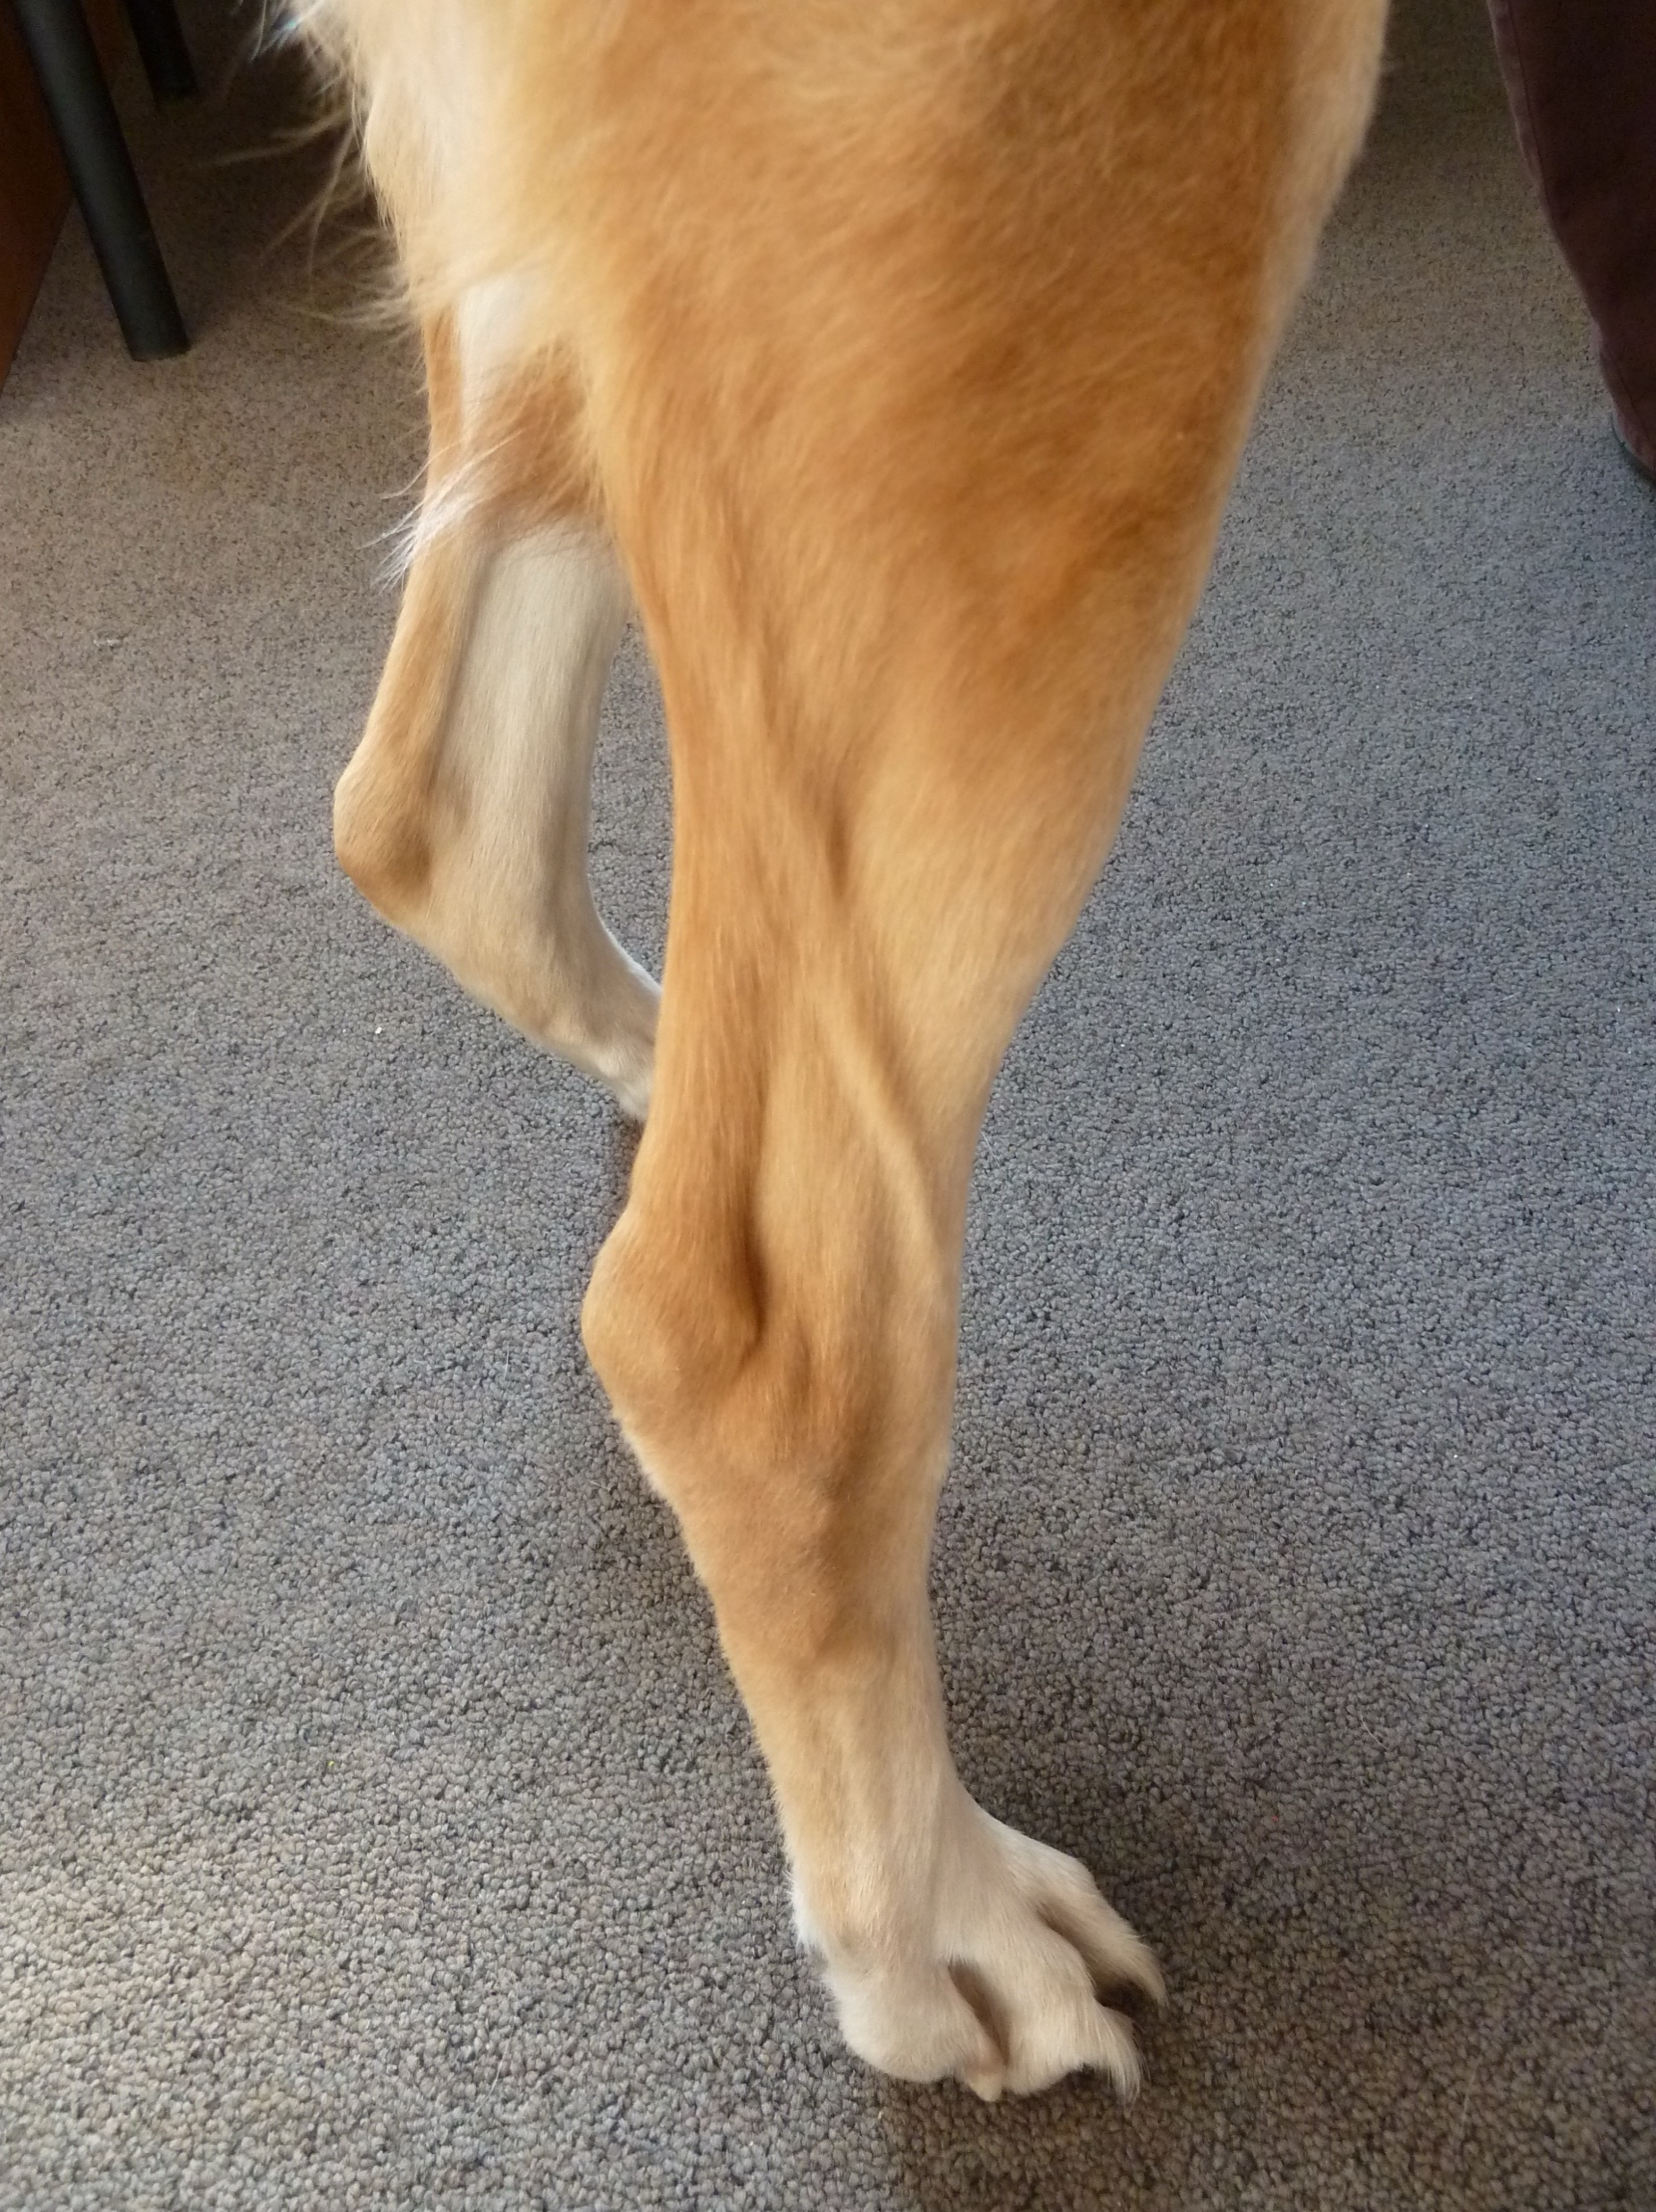
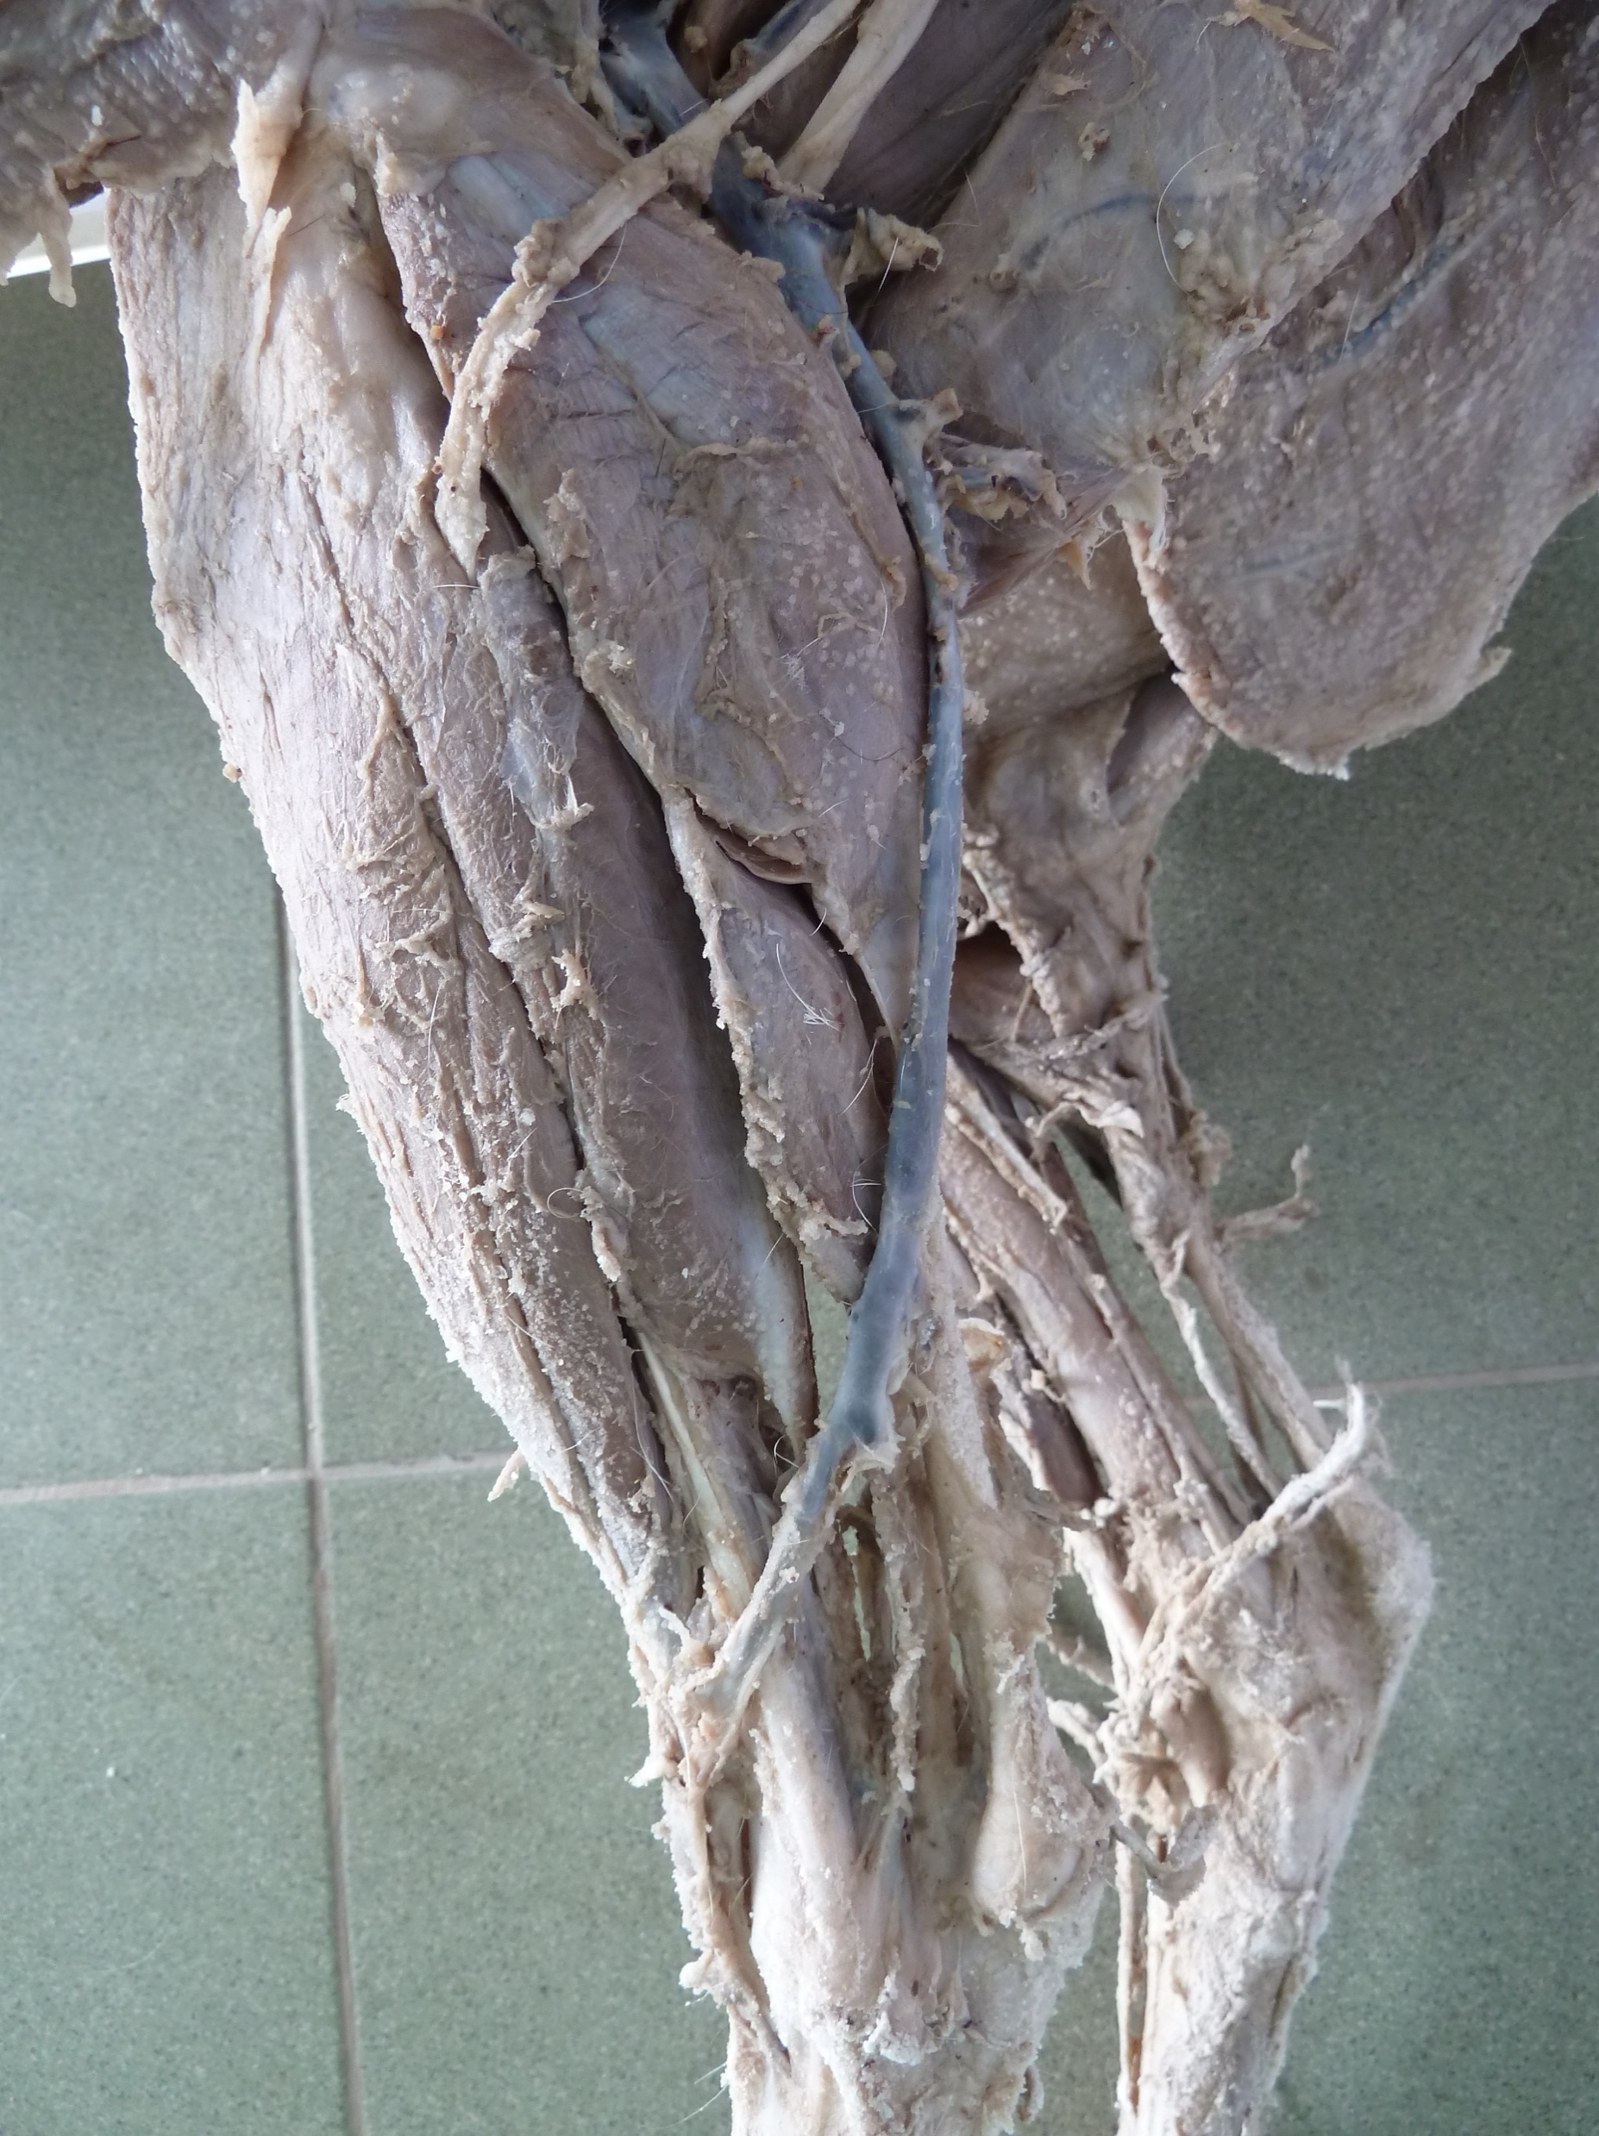
ż. odstrzałkowa
pies
pies

Slide 12
Podsumowanie
W trakcie zajęć omówiono kluczowe zagadnienia związane z topografią naczyń krwionośnych. Przedstawiono ich rolę w czynnościach lekarsko-weterynaryjnych. Szczegółowo zaprezentowano różnice gatunkowe. Zwrócono uwagę na zdobycie umiejętności praktycznych przygotowujących studentów do wykonywania procedur diagnostycznych i terapeutycznych zgodnie z zasadą „nigdy po raz pierwszy na żywym zwierzęciu”.

Slide 13
Pytania kontrolne
Podaj nazwę naczynia żylnego systemu powierzchownego leżącego po przyśrodkowej stronie przedramienia u psa.
Podaj nazwę mięśni, które ograniczają zagłębienie na szyi konia, w którym przebiega ż. szyjna zewnętrzna.
Podaj nazwy dwóch żył systemu powierzchownego kończyny piersiowej.
Podaj nazwy dwóch żył systemu powierzchownego kończyny miednicznej.
Podaj nazwę naczynia znajdującego się w rynience jarzmowej.

Slide 14



Źródła ilustracji:
1. OpenMedis https://www.openmedis.pl/
2. Anatomia i fizjologia zwierząt. Przespolewska H., Barszcz K. Warszawa 2015 PWRiL ISBN 978-83-09-01162-0
Autor utworu: Magdalena Chłopecka-Słomińska

